Slide 1
Dynamika krystalové mříže

Slide 2
Pohybové rovnice v harmonické aproximaci - 1
Mějme N jader (obecně různých) s hmotnostmi M _{J} v rovnovážných polohách R_{J0}.
Jádra mohou kmitat kolem rovnovážných poloh; polohu v čase t zapíšeme takto
kde u(J,t ) je na čase závislý vektor výchylky z rovnovážné polohy R_{J 0}.
Výchylky u(J,t ) předpokládáme (velmi) malé proti vzdálenostem mezi jádry
|R_{J0} – R_{K0}|
Potenciální energii rozvedeme v Taylorovu řadu kolem rovnovážných poloh.
Index u závorek s derivacemi značí, že hodnota derivace se počítá v rovnovážné poloze.
Dodatek

Slide 3
Pohybové rovnice v harmonické aproximaci - 2
První člen rozvoje je potenciální energie mříže s jádry v rovnovážných polohách.
Položíme ho roven nule (energie je vždy určena až na konstantu, kterou můžeme zvolit).
Druhý člen rozvoje je roven nule (v minimu musí být všechny 1.derivace rovny nule).
Nenulový je až třetí člen, který zapíšeme (2.derivace jsou konstanty)
Jestliže ukončíme rozvoj kvadratickým členem bude síla na atom J ve směru α
(v potenciálovém poli V (r) je síla F = - ∇V ).

Slide 4
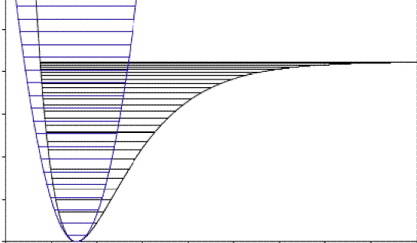
Pohybové rovnice v harmonické aproximaci - 3
Ukončením rozvoje kvadratickými členy jsme dostali harmonickou aproximaci .
V ní je síla úměrná výchylce (platí Hookův zákon, výchylka ≡ „deformace“).
V(R)
Harmonická aproximace
Přesná potenciální energie
Morse (WD)
0
R₀
R
Jak zjistit hodnoty konstant A_{αβ} (J,K ) ?
Vytvořit model dovolující vyjádřit tyto konstanty pomocí měřitelných veličin
(fenomenologické elastické konstanty c_{ij} ,rychlost zvuku apod.).
To ale vyžaduje aby počet nezávislých A_{αβ} (J,K ) byl co nejmenší.
Cesta : nejrůznější relace mezi A_{αβ} (J,K ), interakce jen s nejbližšími sousedy apod.
Vlny v anisotropním kontinuu

Slide 5
Pohybové rovnice v harmonické aproximaci - 4
Silové konstanty A_{αβ} (J,K )
Interpretace
Dodatek
Za předpokladu, že interakce mezi jádry je párová
(interakce mezi dvěma jádry nezáleží na polohách zbývajících jader),
představuje člen A_{αβ} (J,K )u_{β} (K ) sílu, která působí ve směru α na jádro
v rovnovážné poloze R_{0J} , jestliže se jádro v R_{0K} vychýlí o u_{β} (K ) ve směru β .
Základní relace pro A_{αβ} (J,K )
Proveďme translaci celé soustavy s jádry v rovnovážných polohách
o nějaký vektor u₀ ve směru β ; síly působící na jádra se nezmění.
V rovnovážných polohách je výslednice sil na jádro nulová, takže
pro všechna J,α, β.

Slide 6
Pohybové rovnice v harmonické aproximaci - 5
Jestliže známe působící síly, můžeme napsat Newtonovy rovnice (rovnic je 3N)
Kinetická energie (potřebná pro vytvoření hamiltoniánu)
S přechodem ke kvantové mechanice je výhodné počkat až na závěr klasického řešení – po provedení přechodu k tzv. normálním souřadnicím.
Dosavadní výsledky platí pro libovolný soubor vzájemně interagujících částic
(molekuly, amorfní látky, krystaly apod.).
My nyní přejdeme k zápisu rovnic, který bude odrážet strukturu krystalu.

Slide 7
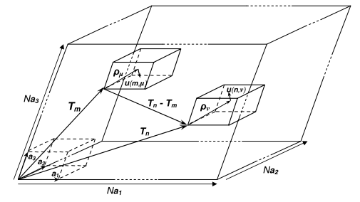
Pohybové rovnice pro krystalovou mříž - 1
Zavedeme indexování odrážející strukturu mříže podle obrázku.
V BK oblasti je N=N₁N₂N₃ elementárních buněk; jejich počátky jsou určeny vektory T_{m} . V každé elementární buňce je s jader; jejich polohy jsou určeny vektory ρ_{μ} .
Okamžitá poloha jádra bude tedy určena vektorem
V předchozích formulích tedy nahradíme např.
J → mμ a K → nν
(μ, ν = 1,…,s )
Je-li v elemetární buňce jen jedno jádro, stačí
J → m a K → n
Indexování poloh jader v Bornově-Kármánově základní oblasti.

Slide 8
Pohybové rovnice pro krystalovou mříž - 2
V ideální mříži jsou všechny elementární buňky shodné a
interakce mezi jádry závisí jen na jejich vzájemné poloze takže
koeficienty A_{αβ} (mμ,nν ) závisí pouze na rozdílu T_{m} – T_{n} = T_{h} :
Newtonovy pohybové rovnice pak můžeme psát
Zajímáme se pouze o kmitavý pohyb jader kolem rovnovážných poloh, tj.
Z translační symetri plyne, že jádra téhož typu (všechna μ-tá) kmitají se stejnou amplitudou U(μ ) a fázovým posunem závislým na T_{m} .
Řešení tedy budeme hledat ve tvaru

Slide 9
Pohybové rovnice pro krystalovou mříž - 3
Dále:
toto předpokládané řešení dosadíme do pohybových rovnic,
provedeme v nich substituci T_{h} = T_{m} – T_{n} v součtech přes n (tj. T_{n} ) ,
dělíme obě strany rovnic exp[i (q.T_{m} – ωt )]
a dostaneme rovnice nezávislé na čase
Označíme-li
dostaneme 3s homogenních algebraických rovnic pro složky vektoru U(ν)

Slide 10
Vlastní frekvence krystalové mříže - 1
Rovnice mají netriviální (nenulové) řešení, jestliže determinant soustavy je roven nule.
Rozvedením determinantu dostaneme polynom stupně 3s v ω ²,
který pro zadané q má 3s kořenů – vlastních frekvencí mříže
Ke každé vlastní frekvenci máme nenulový vektor

Slide 11
Vlastní frekvence krystalové mříže - 2
V předchozích rovnicích je vhodné udělat ještě substituce:
zavést vektor redukovaných výchylek W se složkami
zavést dynamickou matici mříže D s prvky
Rovnice pro U_{α} (μ) pak přejdou v rovnice pro redukované výchylky W_{α} (μ)
V maticovém tvaru:
Kvadráty vlastních frekvencí mříže jsou vlastními hodnotami dynamické matice D.
Pro prvky D platí:
D je hermitovská matice.

Slide 12
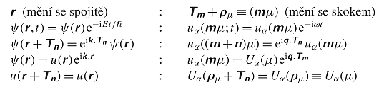
Vlastní frekvence krystalové mříže - 3
Vektor q a Blochův teorém
Protože jde o řešení v periodické mříži, musí platit Blochův teorém a vztahy analogické řešení pro elektrony.
Elektrony
Krystalová mříž
Pro vektor q musí platit vše co platilo pro vektor k , především :
všechna různá řešení dostaneme pro vektory q z jedné Brillouinovy zóny.

Slide 13
Vlastní frekvence krystalové mříže - 4
Bornovy-Kármánovy okrajové podmínky:
Pro disperzní závislosti ω _{j}(q) (analogicky k E _{n}(k)) musí platit:
periodicita v reciproké mříži
je sudá funkce
možnost zavést ekvifrekvenční plochy ω _{j}(q)= konstanta,
vyjádření hustoty frekvenčních stavů
diskuze kritických bodů D _{j} (ω ) .

Slide 14
Příklad: jednoatomový lineární řetězec - 1
u_{n-1}
u_{n}
u_{n+1}
α
M
α
M
α
α
M
α
M
α
M
α
α
M
α
M
α
a
1
n-1
a
n
a
n+1
N-1
a
N
0
a
Na
Model
jedno jádro v elementární buňce,
můžeme vynechat index μ (M_{μ}=M ),
1D model, mužeme vynechat index α ,
a₁ = a, |a|= a ,
jen příčné výchylky u_{β} (|n|,ν ) = u_{n} ,
interakce jen mezi nejbližšími sousedy:
ostatní A(|m|) = 0.
n+1
n
n-1
N-1
N
0
1
Také BK cyklické podmínky

Slide 15
Příklad: jednoatomový lineární řetězec - 2
Newtonovy pohybové rovnice
Řešení hledat ve tvaru
Dosazením do pohybové rovnice (dělit exp[i (qna -ωt)] )
Veličina B_{αβ} (q)
Vlastní frekvence jsou kořeny (determinant roven nule)

Slide 16
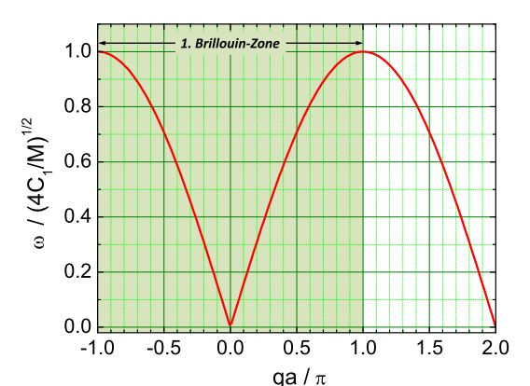
Příklad: jednoatomový lineární řetězec - 3
Disperzní závislost
Pro dlouhé vlny qa ≪ 1
Struna (kontinuum)
kde v je rychlost zvuku,
T je napětí a
μ je hmotnost na jednotku délky.
1. Brillouinova zóna
ω / (4α/M )^{1/2}
qa /π
Demo (Falstad)
SSS (born 1)

Slide 17

Příklad: dvouatomový lineární řetězec - 1
u_{n-1}(2)
u_{n}(1)
u_{n}(2)
u_{n+1}(1)
M₂
M₁
M₂
M₁
M₂
_{α}
_{α}
_{α}
_{α}
a
_{(n -1,2)}
_{(n,1)}
_{(n,2)}
_{(n +1,1)}
_{(n +1,2)}
Model
1D mříž s mřížkovou konstantou a,
dva atomy s hmotami M₁, M₂ v elementární buňce,
jen příčné výchylky u_{n}(μ), μ = 1,2 ,
interakce jen mezi nejbližšími sousedy

Slide 18
Příklad: dvouatomový lineární řetězec - 2
Newtonovy pohybové rovnice
Řešení hledat ve tvaru
Dosazením do pohybových rovnice (dělit exp[i (qna -ωt)] )
Vlastní frekvence jsou řešením

Slide 19
Příklad: dvouatomový lineární řetězec - 3
Rozvedení determinantu dá kvadratickou rovnici pro ω ²
s kořeny
Mezní frekvence (M₁>M₂)

Slide 20
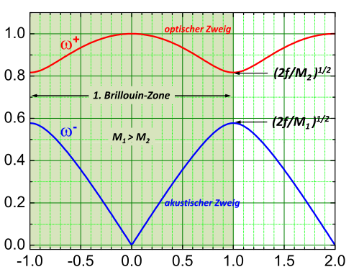
Příklad: dvouatomový lineární řetězec - 4
Optická větev
(2α/M₂)^{1/2}
1. Brillouinova zóna
(2α/M₁)^{1/2}
ω / [2α(1/M₁+1/M₂)]^{1/2}
Akustická větev
qa/π
Disperzní závislosti pro M₁ = 2M₂ .

Slide 21
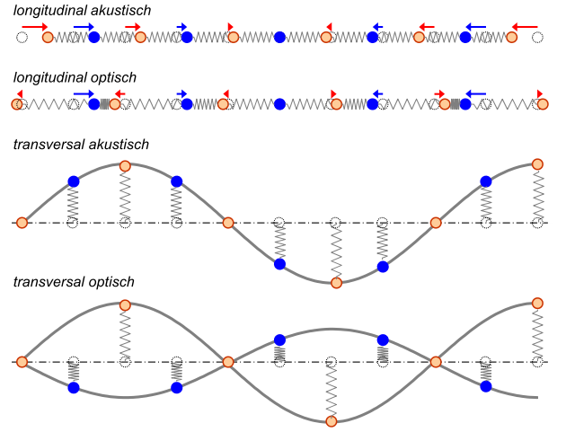
Příklad: dvouatomový lineární řetězec - 5
Amplitudy U (1,q), U (2,q) [dosadit frekvence do soustavy rovnic]
longitudinální akustická větev
longitudinální optická větev
transverzální akustická větev
transverzální optická větev
Demo (www)

Slide 22
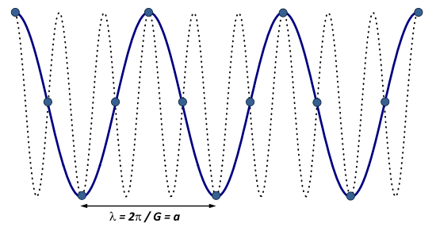
Vlny v 3D mříži - 1
Disperzní relace pro mříž mají 3s větví (s - počet jader v elementární buňce):
3 akustické větve
(pro dlouhé vlny musí přecházet v akustické vlny v kontinuu),
(3s - 3) optických větví
( v kontinuu nejsou, dají se nabudit např. elektromagnetickým (optickým) polem.
Vlnová délka
v kontinuu může být libovolně malá,
v mříži je omezena diskrétní strukturou („něco musí kmitat“).
Výchylky v transverzální vlně pro nejmenší možnou vlnovou délku.
Tečkovaně je vyznačena „vlna“ pro větší vlnový vektor (menší λ).

Slide 23
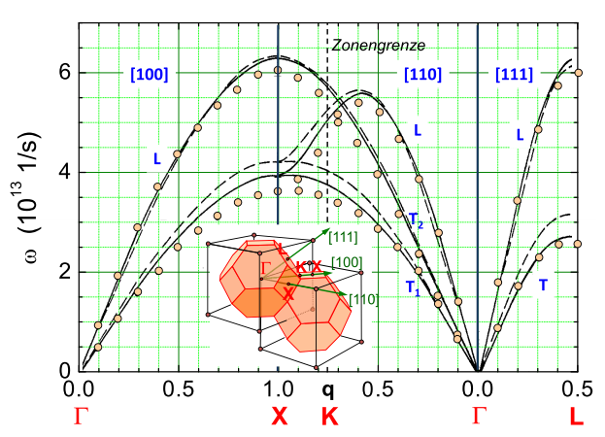
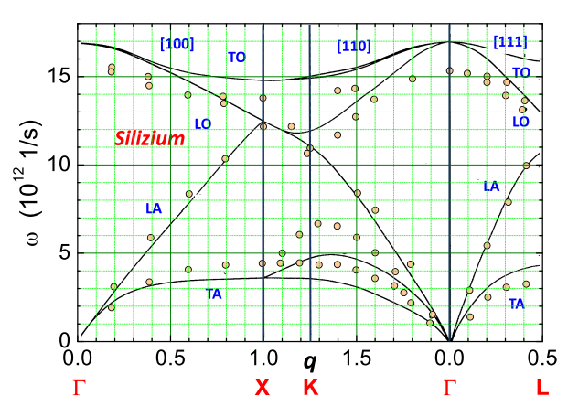
Vlny v 3D mříži - 2
Příklady disperzních závislostí
Al
Si
ω [10¹³ s⁻¹]
ω [10¹² s⁻¹]
Disperzní závislosti pro Al.
Plná čára a čárkovaná čára představují výpočty dvěma různými metodami.
Symboly jsou označeny naměřené hodnoty.
M. A. Coulthard, J. Phys. C: Solid State Phys. 3, 820-834 (1970)
Disperzní závislosti pro Si.
Plná čára představuje výsledek výpočů.
Symboly jsou označeny naměřené hodnoty.
P.E. Van Camp et al., Phys. Rev. B 31, 4089 (1985)

Slide 24
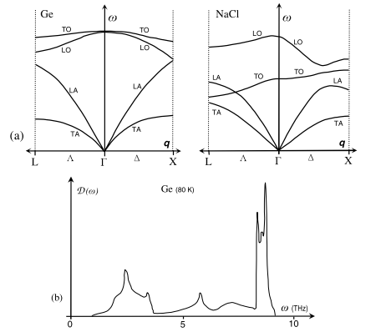
Vlny v 3D mříži - 3
Disperzní závislosti pro Ge
Hardy J.R., Phil. Mag. 5 (1960) 859
a pro NaCl
Brockouse B.N., Iyengar P. K.,
Phys. Rev. 142 (1957) 894
Hustota stavů pro Ge
Nelin G., Nilsson G.
Phys.Rev. B5 (1972) 3151

Slide 25
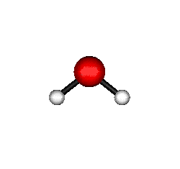

Normální souřadnice
V krystalové mříži se může realizovat 3Ns kmitových stavů s frekvencemi ω _{j}(q)
(v BK oblasti N=N₁N₂N₃ elementárních buněk, v každé s jader a 3 složky vektorů výchylek).
Výchylky každého jádra jsou obecně superpozicí všech těchto 3Ns kmitových stavů.
Je možné ukázat, že je vždy možné provést transformaci
od výchylek u_{α}(m,μ) k tzv. normálním souřadnicím Q(q, j) (q z BZ, j=1,2,…,3s)
v nichž je hamiltonián součtem čtverců
kde je impuls kanonicky sdružený s Q(q, j)
(je to dvojice do Hamiltonových pohybových rovnic).
Napsaný H je hamiltonián pro
3Ns nezávislých harmonických oscilátorů s frekvencemi ω _{j}(q).

Slide 26
Fonony - 1
Energiové hladiny harmonického oscilátoru
n
ε_{n}
stav
k+1
ℏω
k
Zavedeme kvazičástici
fonon
s energií ℏω
ℏω
k-1
3
ℏω
Jestliže budeme
odečítat energii od "nulbodové energie" ℏω/2,
bude energie harmonického oscilátoru
ve stavu |k〉
rovna energii ideálního fononového plynu s
k fonony .
2
ℏω
1
ℏω
0
ℏω/2

Slide 27
Fonony - 2
Energie souboru 3Ns nezávislých harmonických oscilátorů s frekvencemi ω_{j} (q) je
Budeme opět odečítat energii od "nulbodové energie"
Energie souboru 3Ns nezávislých harmonických oscilátorů ve stavu
je ekvivalentní energii ideálního fononového plynu v němž je
n₁ fononů, každý s energií ℏω₁ ,
n₂ fononů, každý s energií ℏω₂ ,
⋮
n_{3Ns} fononů, každý s energií ℏω_{3Ns} .

Slide 28
Měrné teplo - 1
Střední hodnota energie harmonického oscilátoru s frekvencí ω při teplotě T je
kde pravděpodobnost p_{n} , že oscilátor bude mít při teplotě T energii ε _{n}
je dána Boltzmannovým vztahem (κ je Boltzmannova konstanta)
Střední hodnota energie oscilátoru tedy je
Výpočtem se dostane

Slide 29
Měrné teplo - 2
Fononová interpretace :
střední hodnota počtu fononů s energií ℏω je při teplotě T rovna
Zlomek v tomto výrazu je Boseho-Einsteinovo rozdělení pro bosony
(tentýž výraz vystupuje v Planckově formuli pro fotony vyzařované černým tělesem).
Měrné teplo harmonického oscilátoru
Pro vysoké teploty ℏω ≪ κT ; z rozvoje exponent v Taylorovy řady

Slide 30
Měrné teplo - 3
Střední hodnota energie kmitajícho krystalu
Měrné teplo kmitajícho krystalu
Vektor q se mění kvazispojitě, nahradíme sumaci integrací takto
kde V je objem BK oblasti a V/(2π)³ je hustota q bodů v q-prostoru
(vektory q jsou totéž co vektory k pro elektrony, jiné písmeno používáme jen pro rozlišení elektronů a fononů v systémech v nichž vystupují současně !).

Slide 31
Měrné teplo - 4
Jestliže ještě přejdeme od integrace přes q k integraci přes frekvence ω
(V = 1, C_{V} → c_{V})
kde G(ω) je hustota stavů, G(ω)dω je počet frekvencí v intervalu 〈ω, ω +d ω 〉.
Pro G(ω) platí opět vše co platilo pro hustotu elektronových stavů D(E )!
V G(ω) jsou zahrnuty příspěvky od všech větví ω_{j} . Pokud je chceme rozlišit
Protože hustoty stavů G(ω) nemusí být známé nebo je nelze vyjádřit analyticky,
používají se jejich aproximace.

Slide 32
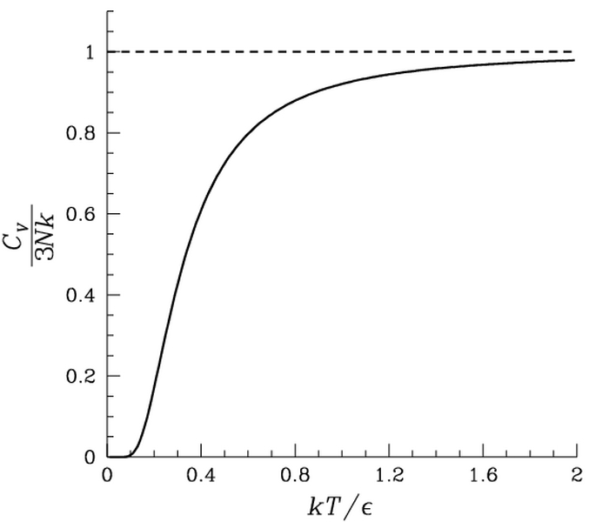
Měrné teplo - 5
Einsteinova aproximace
Kmitající krystal nahrazuje souborem 3Ns stejných oscilátoru s frekvencí ω_{E}
tj. ideálním fononovým plynem s fonony s energií ℏω_{E} .
Hustota frekvencí je pak vyjádřena δ-funkcí takže
Velmi nízké teploty : ℏω_{E} ≫ κT
Experiment a obecné teoretické závěry pro nízké teploty dávají :
c_{V} / 3Nsκ
κT / ℏω_{E}

Slide 33
Měrné teplo - 6

Slide 34
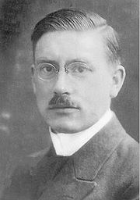
Měrné teplo - 7
Debyeova aproximace
Předpokládejme jedno jádro v elementární buňce (s=1)
a uvažuje izotropní elastické kontinuum
s disperzní závislostí
kde v je rychlost zvuku.
Ekvifrekvenční (ekvienergiové) plochy jsou sférické.
Počet q-stavů v kouli s poloměrem q (viz volné elektrony)
Peter Debye (1884-1966)
Hustota stavů je (výraz pro jednu větev spektra; pro 3 akustické módy násobit 3)

Slide 35
Měrné teplo - 8
Debyeova frekvence ω_{D} .
Hustotu stavů musíme ukončit u nějakého ω_{D} tak aby platilo
Jestliže vezmeme do úvahy, že v kontinuu je jedna longitudinální vlna s rychlostí v_{L} a dvě transverzální vlny s rychlostí v_{T} , dostaneme pro ω_{D}
Pro zjednodušení předpokládejme v dalším v_{L} = v_{T} = v . Potom
K Debyeově frekvenci ω_{D} přísluší hraniční q_{D} (poloměr koule obsahující 3N stavů)

Slide 36
Měrné teplo - 9
Definujme ještě Debyeovu teplotu
Střední hodnota energie kmitajícího krystalu v Debyeově aproximaci
Substitucí x = ℏω/κT a použitím T_{D}

Slide 37
Měrné teplo - 10
Pro velmi nízké teploty – T ≪T_{D} (x_{D} →∞)
takže

Slide 38
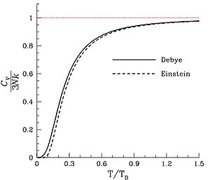
Měrné teplo - 11
Pro vysoké teploty - T ≫ T_{D} ( ℏω≪κT )
(tepelnou energii mohou již přebírat všechny oscilátory)
Dulongův - Petitův zákon
Materiál | T_{D} [K] | Materiál | T_{D} [K]
Diamant | 1860 | Na | 150
Si | 625 | Mg | 318
Ge | 360 | Al | 394

Slide 39
Měrné teplo - 12

Slide 40
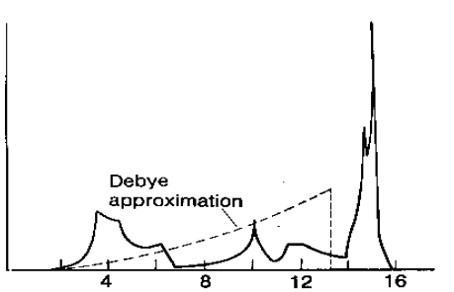
Měrné teplo - 13
SSS (Debye)
Vylepšení Debyeovy aproximace :
na akustické větve použít Debyeovu
aproximaci s ω_{D} ,
pro úzké optické pásy použít
Einsteinovu aproximaci s ω_{E} ,
v Debyeově aproximaci rozlišit
longitudinální a tranzverzální větve.
Si
G (ω)
Debyeova aproximace
ω [10¹² s⁻¹]
ω_{D}
ω_{E}

Slide 41
Měrné teplo - 14
Závislost T_{D} na T ?
Odchylky od Debyeovy aproximace se vyjádří tak, že se vypočte T_{D}(T ) z formule pro C_{V} tak, aby se dosáhla shoda s naměřeným měrným teplem. Odchylky v (b) mohou vyplývat z toho, že rozptyl neutronů se dělá při pokojové teplotě a nikoliv při teplotě měření C_{V} . Teplotní závislost ω(q ) je způsobena nezapočtenými anharmonickými efekty.

Slide 42
Dodatky

Slide 43
Taylorův rozvoj
Rozvoj funkce F (x ) kolem bodu x ₀
Rozvoj funkce F (x ,y ) kolem bodu (x ₀ , y ₀ )
Rozvoj funkce F (r) kolem bodu r₀
Zpět

Slide 44
1D
Elastické konstanty v kontinuu - 1
Krystal jako homogenní kontinuum.
Přiložené síly se vyjadřují jako napětí σ a výchylky atomů jako deformace ε .
Elastická konstanta C se zavede vztahem (Hookův zákon)
A
L
Příklad :
F =-k u , kde u je změna délky krystalu vlivem síly F . ;
kde A je plocha příčného řezu ,
L je délka krystalu v rovnováze,
σ = F /A , napětí je síla na jednotku plochy,
ε = u /L , deformace je relativní změna délky (bezrozměrná).

Slide 45
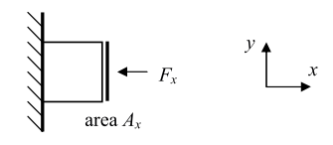
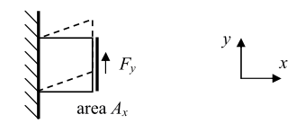
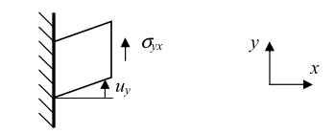
Elastické konstanty v kontinuu - 2
3D
Symetrický tensor napětí se složkami σ_{ij} (r) (σ_{ij} = σ_{ji} )
Komprese
Smyk
Symetrický tensor deformace se složkami ε_{ij} (r) (ε_{ij} = ε_{ji} ) :
Deformace kompresí :
Deformace smykem :
V 1D příkladu :

Slide 46
Elastické konstanty v kontinuu - 3
Hookův zákon pro anizotropní prostředí
Tensor 4.řádu C _{ijkl} má 81 prvků, ale vzhledem k symetrii σ, ε jen 36 nezávislých.
Standardní zápis (1=xx, 2=yy, 3=zz, 4=yz, 5=zx, 6=xy ).
komprese
směs
komprese
smyk
směs
smyk

Slide 47
Elastické konstanty v kontinuu - 4
Pro isotropní 3D kontinuum stačí 2 elastické konstanty :
K - modul pružnosti v tahu (Youngův modul) ,
G - modul pružnosti ve smyku .

Slide 48
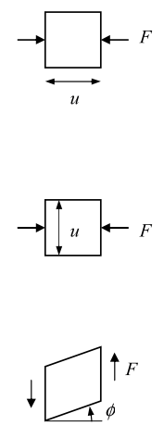
Elastické konstanty v kontinuu - 5
V krystalech se počet nezávislých konstant vlivem symetrie dále snižuje.
Kubická symetrie – jen 3 nezávislé elastické konstanty :
Longitudinální komprese
(Yongův modul)
Transversální expanze
Modul pružnosti ve smyku

Slide 49
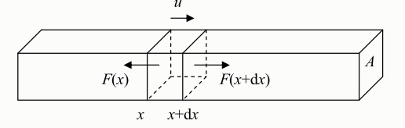
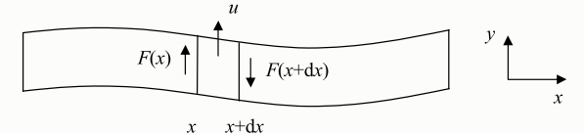
Elastické vlny v kontinuu - 1
Kubický krystal ve směru [100] .
Vlnová rovnice :
Longitudinální vlna ve směru osy x
(postup i výchylky ve směru vektoru i ) :
(ρ – hustota)
Rovinná vlna:
Disperzní závislost:
Fázová rychlost:
Transverzální vlna ve směru osy x
(postup ve směru i, výchylky ve směru j ) :
Vlnová rovnice :
(ρ – hustota)
Rovinná vlna:
Disperzní závislost:
Fázová rychlost:
Druhá transverzální vlna bude postupovat ve směru i s výchylkami ve směru k (osyz ).

Slide 50
Elastické vlny v kontinuu - 2
Předchozí výsledky jsou pro směr [100] v kubické mříži. V jiných směrech bude rychlost
kde C je pro kubickou mříž v následující tabulce.
Vlna | q ⃦ [100] | q ⃦ [110] | q ⃦ [111]
L | c ₁₁ | (c ₁₁+c ₁₂+2c ₄₄)/2 | (c ₁₁+2c ₁₂+4c ₄₄)/3
T₁ | c ₄₄ | c ₄₄ | (c ₁₁-c ₁₂+c ₄₄)/3
T₂ | c ₄₄ | (c ₁₁-c ₁₂)/2 | (c ₁₁-c ₁₂+c ₄₄)/3
ω
L
T₁
T₂
Zpravidla :
Materiál | c₁₁ [10¹² dyn.cm⁻²] | c₁₂ [10¹² dyn.cm⁻²] | c₄₄ [10¹² dyn.cm⁻²]
Al | 1.07 | 0.61 | 0.28
Si | 1.66 | 0.64 | 0.80
NaCl | 0.487 | 0.124 | 0.126
q ([pqr ])
Schematické disperzní závislosti pro akustické vlny.

Slide 51
Elastické vlny v kontinuu - 3
Směr výchylky prostředí udávají vzájemně ortogonální polarizační vektory
T₁
q
V izotropním kontinuu jsou
vždy 3 akustické vlny s vlnovým vektorem q:
jedna longitudinální s výchylkami ve směru q (e_{L}),
dvě transverzální s výchylkami kolmými ke q (e_{L}) .
L
T₂
T₁
L
q
V anizotropním kontinuu jsou
vždy 3 akustické vlny s vlnovým vektorem q:
jedna longitudinální s výchylkami ve směru e_{L} blízkém q,
dvě transverzální s výchylkami kolmými k e_{L} .
T₂
Zpět

Slide 52
K interakci mezi jádry
Pro jednoduchost mluvíme o mříži tvořené jádry.
V používaných modelech se však častěji užívá mříž tvořená ionty
(jádro + část elektronů silně vázaných k jádru).
Ionty se přitom považují za
nepolarizovatelné
(sféricky symetrické, těžiště elektronů v jádře),
polarizovatelné
(těžiště elektronů se může posouvat vlivem např. sousedních iontů,
vznikne dipólový moment, počet silových konstant narůstá).
Silové konstanty mezi jádry (ionty) se uvažují
centrální
(síla působí ve směru spojnice jader, komprese,expanze),
úhlové
(síla působí ve směru kolmém ke spojnici jader, smyk).
Zpět

Slide 53
Jan Celý, poslední úprava 5.1.2010

